Slide 1
파이썬 크롤링 – 3 (동적 웹 크롤링)
최도진

Slide 2
01 정적 웹 페이지 크롤링
02 동적 웹 페이지 크롤링

Slide 3
API를 제공하지 않는 웹 페이지를 크롤링할 수 있다.
BeautifulSoup 라이브러리로 정적 웹 페이지를 크롤링할 수 있다.
Selenium 라이브러리로 동적 웹 페이지를 크롤링할 수 있다.

Slide 4
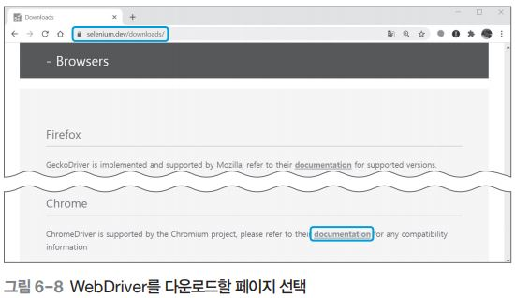
02. 동적 웹 페이지 크롤링
동적 웹 페이지 크롤링 준비
Selenium 라이브러리 설치
WebDriver 다운로드하기
C:\> pip install selenium

Slide 5
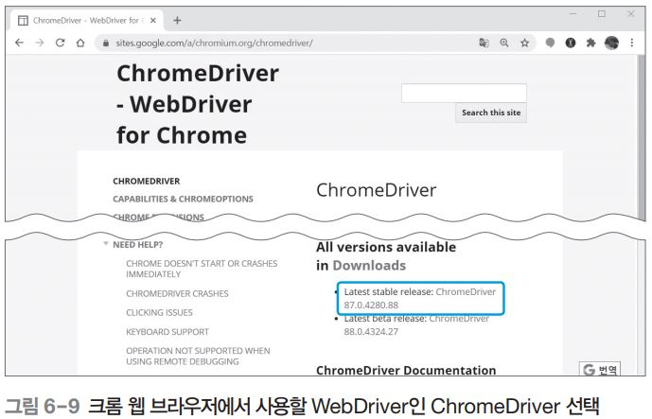
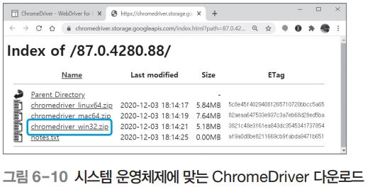
02. 동적 웹 페이지 크롤링
동적 웹 페이지 크롤링 준비
다운로드 링크를 클릭
시스템 운영체제에 맞는 ChromeDriver를 선택하여 다운로드

Slide 6
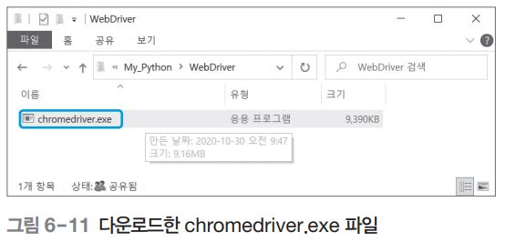
02. 동적 웹 페이지 크롤링
동적 웹 페이지 크롤링 준비
My_Python 폴더 하위에 WebDriver 폴더를 만들고 다운로드한 압축 파일을 풀고 ‘chromedriver.exe’ 파일을 WebDriver 폴더로 이동
Selenium 라이브러리의 WebDriver를 임포트
크롬 WebDriver 객체를 생성
>>> from selenium import webdriver
>>> wd = webdriver.Chrome('C:/Users/kmj/My_Python/WebDriver/chromedriver.exe')

Slide 7
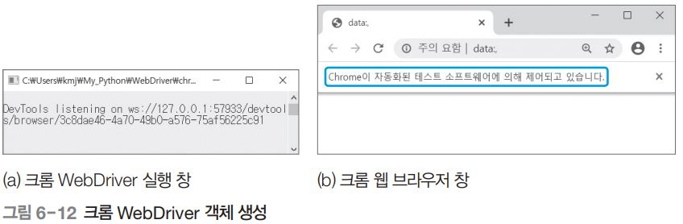
02. 동적 웹 페이지 크롤링
동적 웹 페이지 크롤링 준비
WebDriver를 설치한 경로를 지정하여 크롬 WebDriver 객체를 생성하면 크롬WebDriver가 실행

Slide 8

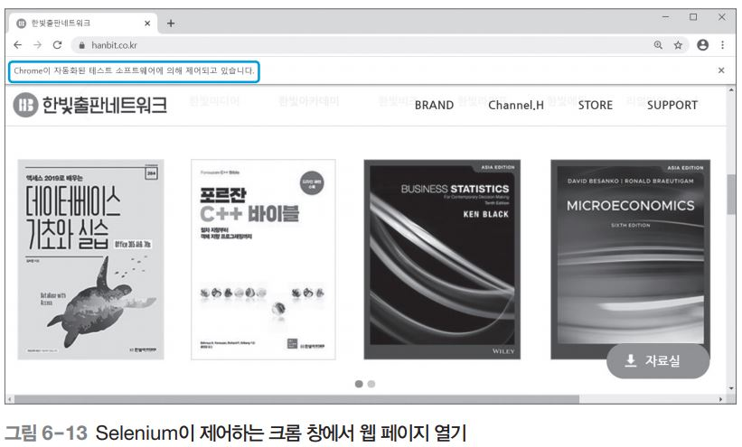
02. 동적 웹 페이지 크롤링
동적 웹 페이지 크롤링 준비
파이썬 셸 창에서 다음과 같이 입력하여 Selenium이 제어하는 크롬 창에서 웹 페이지를 열어 확인
>>> wd.get("http://www.hanbit.co.kr")

Slide 9


크롬 드라이버 설치 없이 실행하는 방법
2. pip install webdriver-manager
Notes:
from selenium import webdriver
from selenium.webdriver.chrome.service import Service
from webdriver_manager.chrome import ChromeDriverManager
driver = webdriver.Chrome(service=Service(ChromeDriverManager().install()))
url = 'https://www.google.com/'
driver.get(url)
print(driver.page_source)

Slide 10
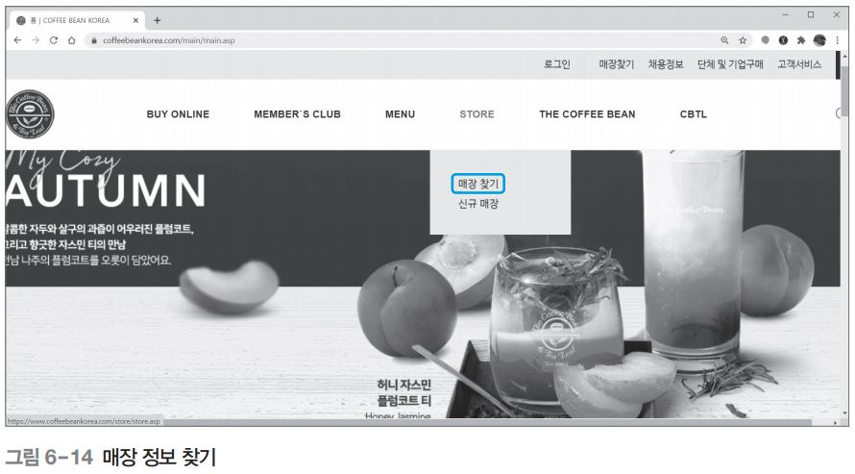
02. 동적 웹 페이지 크롤링
동적 웹 페이지 크롤링 실습
웹 페이지 분석하기
매장 정보 찾기

Slide 11
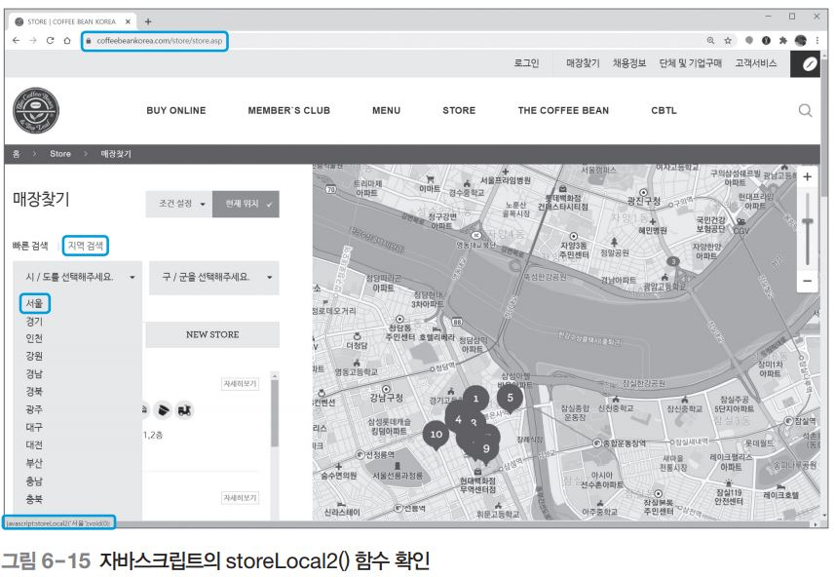
02. 동적 웹 페이지 크롤링
동적 웹 페이지 크롤링 실습
웹 페이지 분석하기
자바스크립트의 stoneLocal2() 함수 확인하기
[지역 검색]에서 [서울]을 선택하면 서울에 있는 매장 70개 목록이 표시

Slide 12
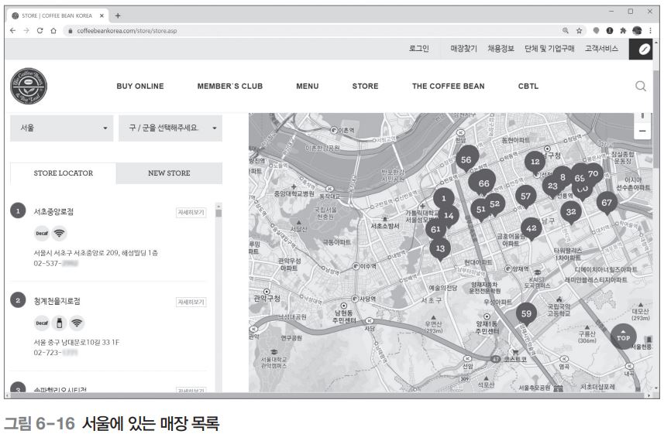
02. 동적 웹 페이지 크롤링
동적 웹 페이지 크롤링 실습
웹 페이지 분석하기
자바스크립트의 stoneLocal2() 함수 확인하기
[지역 검색]에서 [서울]을 선택하면 서울에 있는 매장 70개 목록이 표시

Slide 13
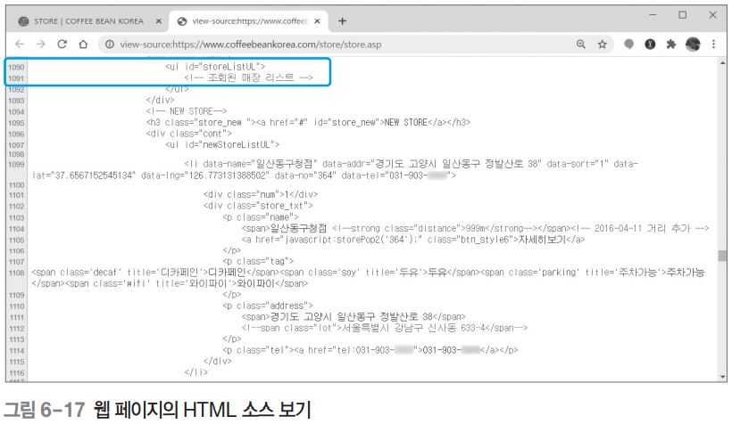
02. 동적 웹 페이지 크롤링
동적 웹 페이지 크롤링 실습
웹 페이지 분석하기
HTML 소스 확인하기
[Ctrl] +[U]를 눌러 HTML 소스를 확인하면 HTML 소스에는 조회된 매장 목록이 없음을 알 수 있음
Selenium/WebDriver를 이용하여 파싱해야 함

Slide 14
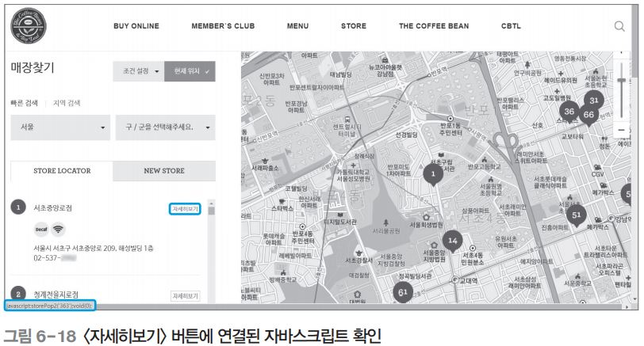
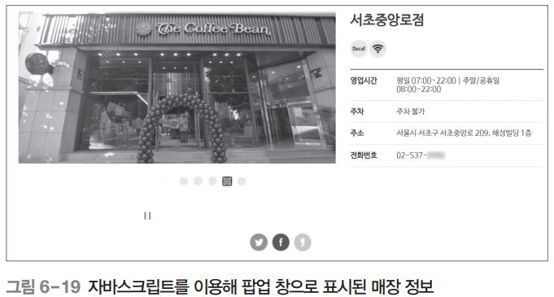
02. 동적 웹 페이지 크롤링
동적 웹 페이지 크롤링 실습
웹 페이지 분석하기
버튼에 연결된 자바스크립트 확인하기

Slide 15
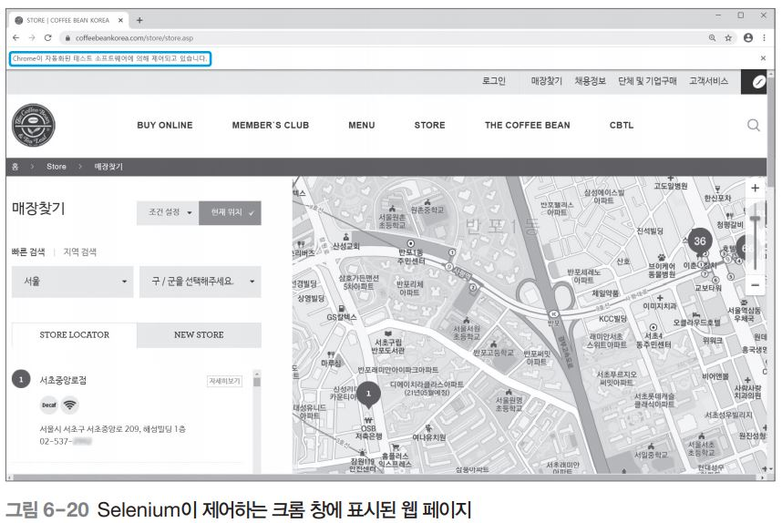
02. 동적 웹 페이지 크롤링
동적 웹 페이지 크롤링 실습
파이썬 셸 창에서 크롤링하기
Selenium 패키지의 WebDreiver를 임포트
크롬 WebDriver 객체를 생성
웹 페이지를 연결
Selenium/WebDriver를 임포트하여 크롬 WebDriver 객체를 생성
>>> from bs4 import BeautifulSoup
>>> from selenium import webdriver
>>> wd = webdriver.Chrome('C:/Users/kmj/My_Python/WebDriver/chromedriver.exe')
>>> wd.get("https://www.coffeebeankorea.com/store/store.asp")

Slide 16
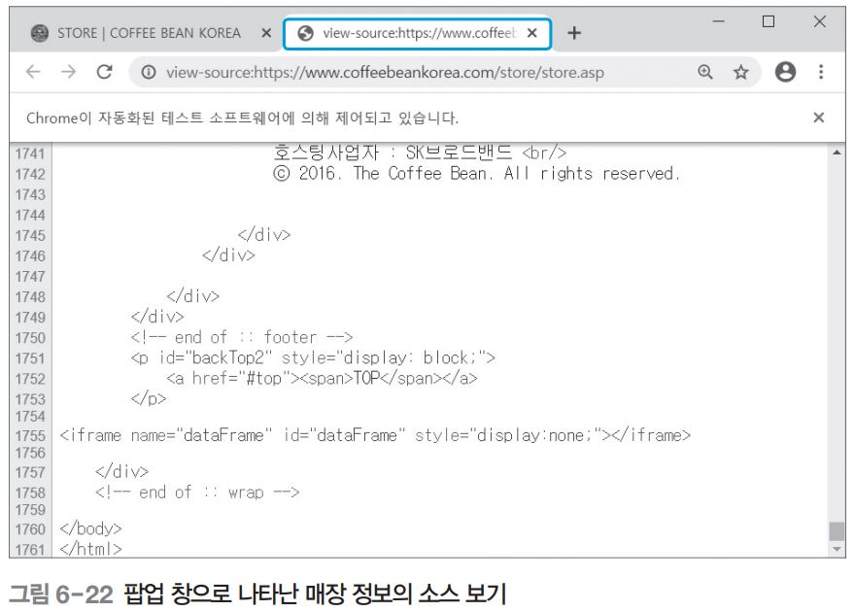
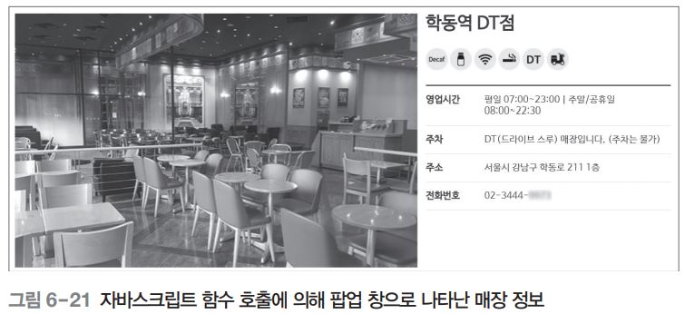
02. 동적 웹 페이지 크롤링
동적 웹 페이지 크롤링 실습
파이썬 셸 창에서 크롤링하기
자바스크립트 함수 호출해 매장 정보 페이지 열기
자바스크립트 함수가 수행된 페이지의 소스 코드를 저장
BeautifulSoup 객체를 생성
>>> wd.execute_script("storePop2(1)")
>>> html = wd.page_source
>>> soupCB1 = BeautifulSoup(html, 'html.parser')

Slide 17
02. 동적 웹 페이지 크롤링
동적 웹 페이지 크롤링 실습
파이썬 셸 창에서 크롤링하기
HTML 소스 코드 형태로 출력하여 확인
>>> print(soupCB1.prettify())
…
</div>
<!-- end of :: wrap -->
<div class="matizCoverLayer" id="matizCoverLayer0" style="position: fixed;
z-index: 99999; left: 0px; top: 0px; width: 1028px; height: 620px; display:
block;">
<div class="matizCoverLayerBg" id="matizCoverLayer0Bg" style="position: fixed;
background: rgb(0, 0, 0); opacity: 0.75; z-index: 99999; left: 0px; top: 0px;
width: 100%; height: 100%;">
</div>
<div class="matizCoverLayerContent" id="matizCoverLayer0Content"
style="position: fixed; z-index: 99999; left: 34px; top: 50px;">
<div class="store_popup">
…
<div class="store_txt">
<h2>
학동역 DT점
</h2>
<p class="tag">
<span class="decaf" title="디카페인">
디카페인
</span>
…
<table class="store_table">
<tbody>
…
<th>
주소
</th>
<td>
서울시 강남구 학동로 211 1층
…
<th>
전화번호
</th>
<td>
02-3444-0000
</td>
…
</body>
</html>

Slide 18
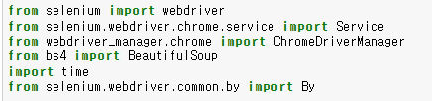
02. 동적 웹 페이지 크롤링
time => sleep 을 위한 라이브러리
By => 태그 셀렉트를 위한 라이브러리
Notes:
from selenium import webdriver
from selenium.webdriver.chrome.service import Service
from webdriver_manager.chrome import ChromeDriverManager
from bs4 import BeautifulSoup
import time
from selenium.webdriver.common.by import By

Slide 19

02. 동적 웹 페이지 크롤링
웹 드라이버 시작 (홈페이지 연결)
result = 결과 저장 변수

Slide 20

02. 동적 웹 페이지 크롤링
웹 연결 대기 (1초)
driver 실행 도중 에러 체크 (try 문)
execute_script => 웹의 javascript 함수를 강제 실행 (i = 1로 테스트)
page_source => 전체 html 코드 (popup 포함)

Slide 21

02. 동적 웹 페이지 크롤링
BeautifulSoup으로 html 코드 파싱
popup 내의 태그 정보 확인
h2 => 가게 명

Slide 22

02. 동적 웹 페이지 크롤링
가게 정보 파싱 (address가 list로 변환 되어 한번 더 정제)

Slide 23

02. 동적 웹 페이지 크롤링
find_element => html 내의 태그 정보 찾기 (By.ID, By.Class, 등)
send_keys => 선택한 태그에 대한 액션 가능 (enter / 즉, 클릭 실행)
최종 결과 저장

Slide 24

02. 동적 웹 페이지 크롤링
예외 처리 (홈으로 다시 연결)
가게가 없어진 경우
팝업 버튼이 이상한 경우

Slide 25

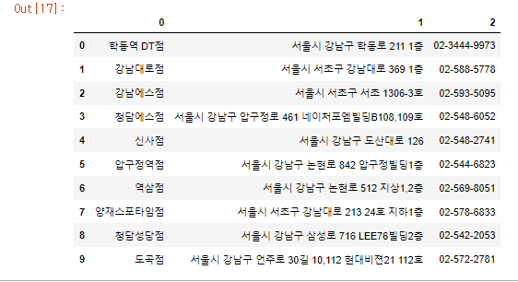
02. 동적 웹 페이지 크롤링
매장 정보 아이디 반복문 작성
수집 정보 확인 및 csv 파일 저장

